Slide 1
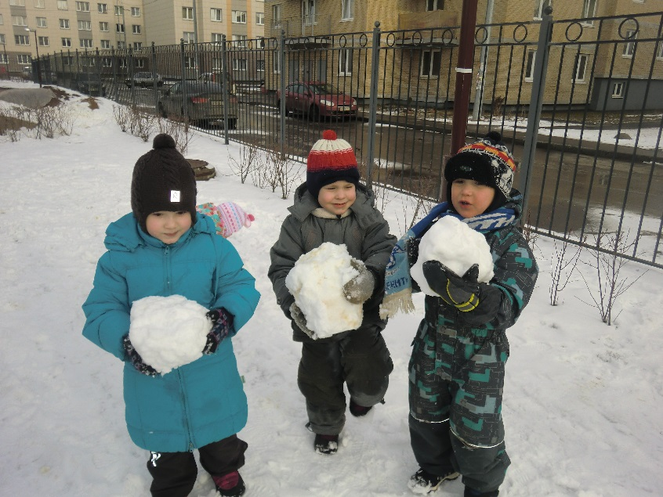
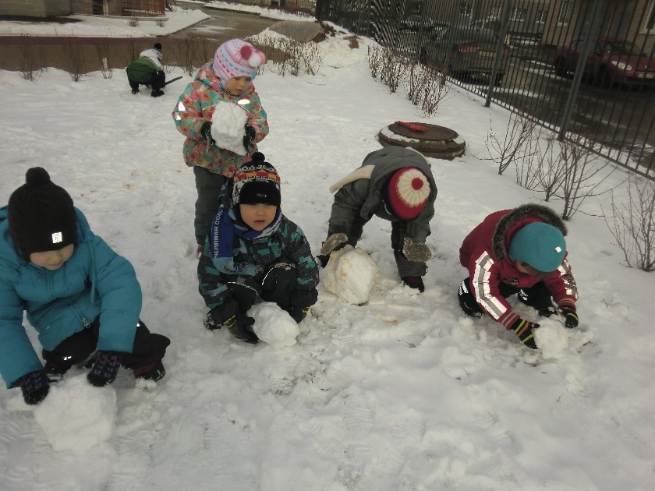
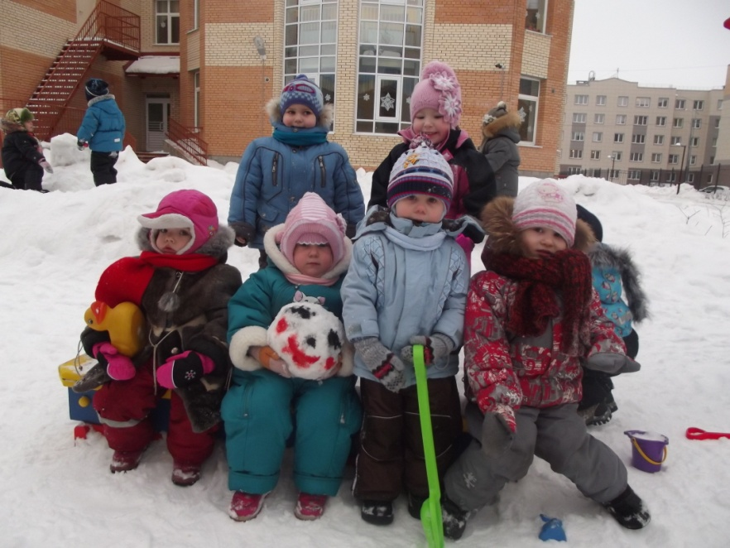
4 день. II половина дня.
Совместная деятельность в ходе режимных моментов
(Прогулка)
Покатился колобок

Slide 2
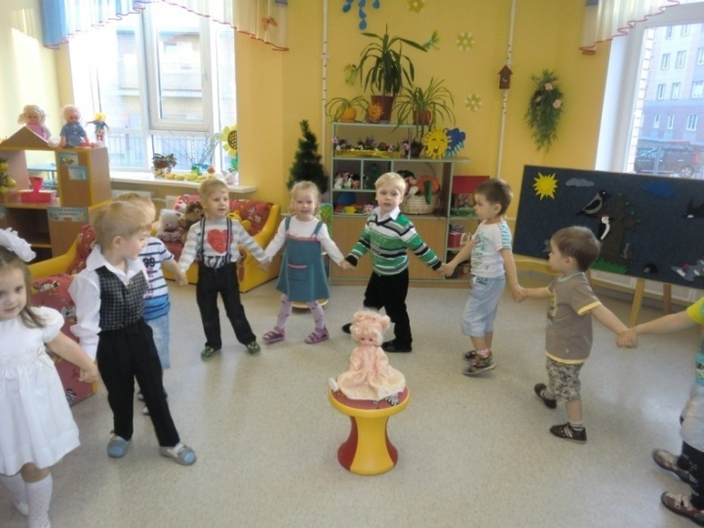
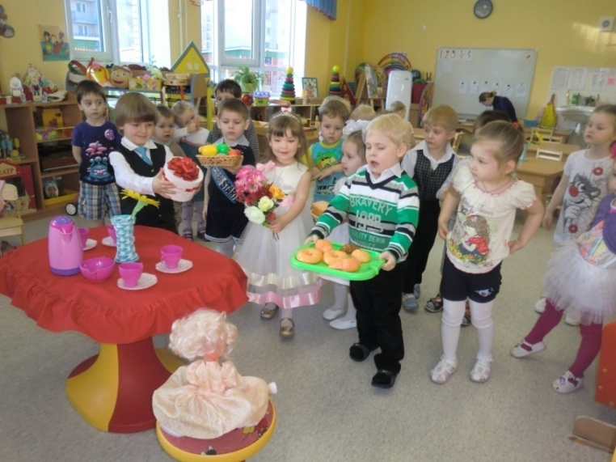
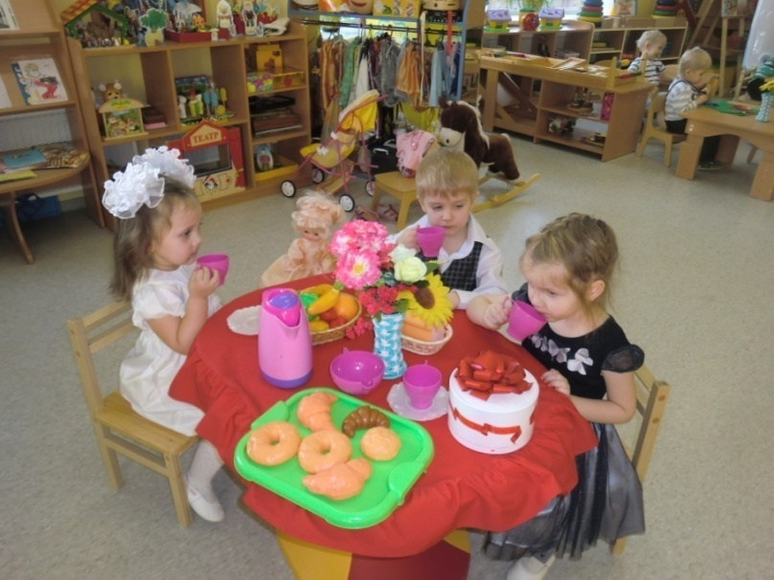
5 день. Пятница. I-половина дня.
Совместная деятельность в ходе режимных моментов
( Коммуникативный, игровой, музыкальный виды деятельности ).
«День рождения куклы Кати»

Slide 3
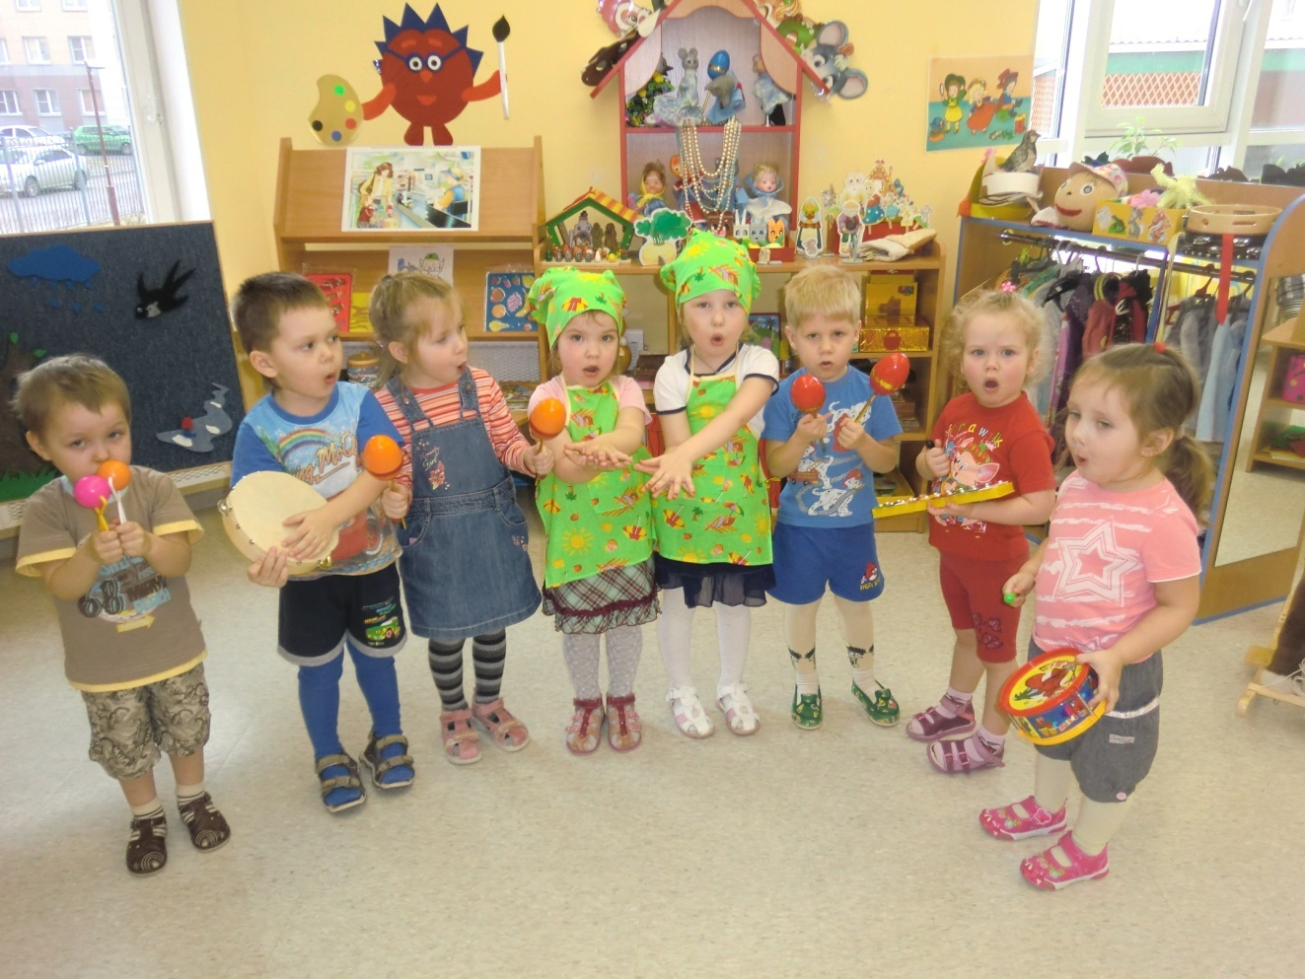
3-й день. Среда. II - половина дня.
Совместная деятельность в ходе режимных моментов
(Музыкальный. коммуникативный, игровой виды деятельности)
Концерт для Кати

Slide 4
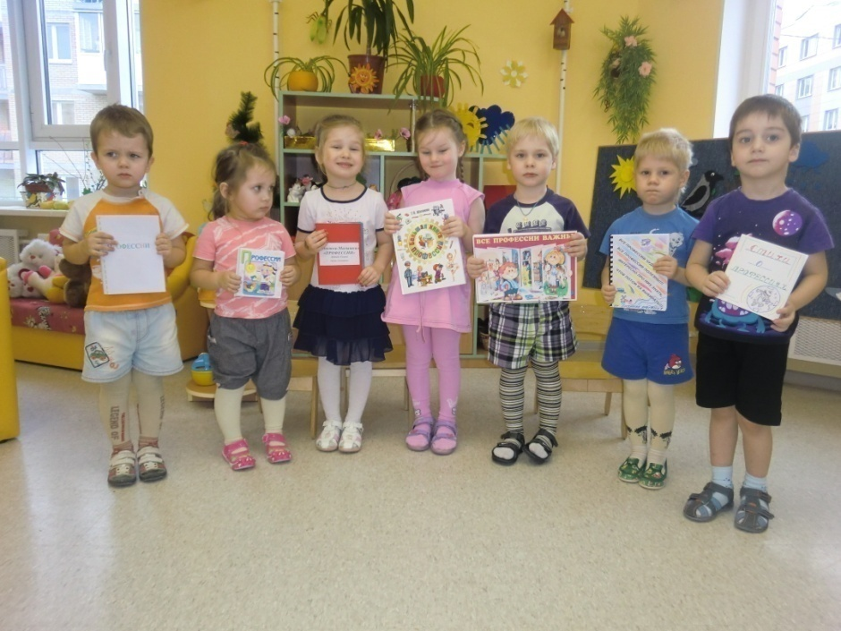
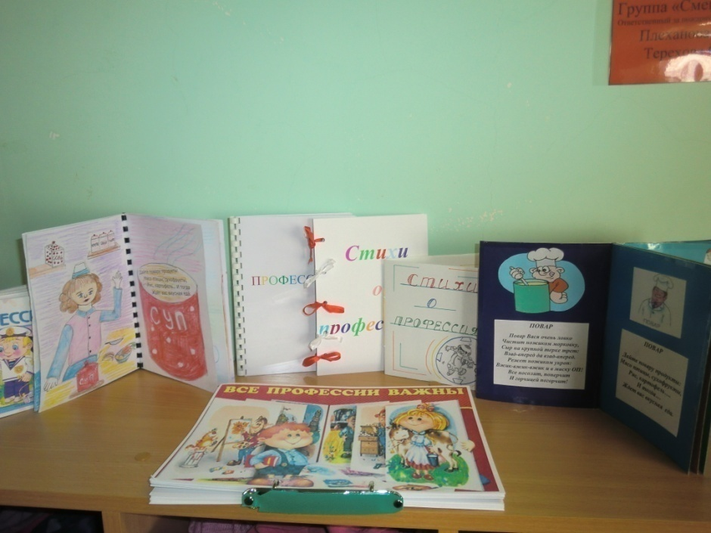
Взаимодействие с родителями
Выставка книжек «Стишки о профессии Повар»

